Slide 1
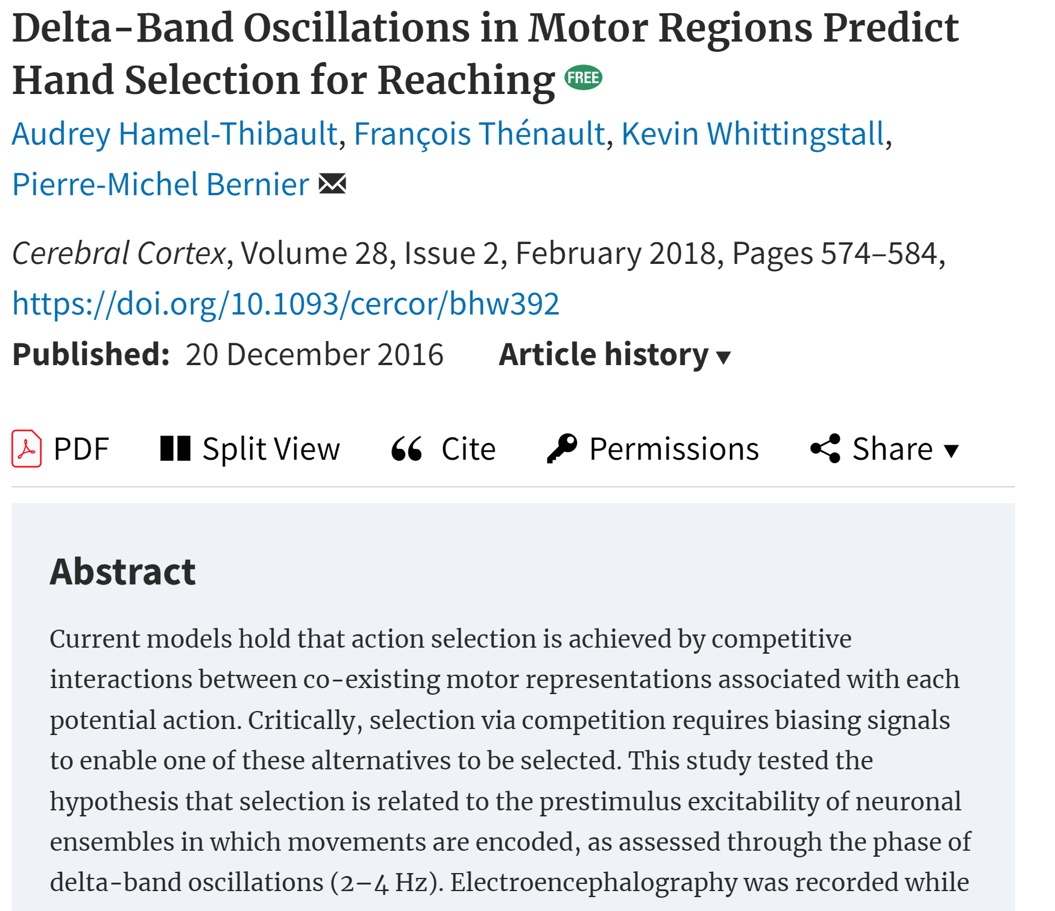
delta-band oscillations (2–4Hz) in motor regions predict hand choice
Hand selection and RT were influenced by the phase of delta oscillations at target onset
brain excitability modulates action selection ,independent of other decision factors.
Notes:
这篇文章研究了运动区域的Delta波段振荡如何预测手部选择。在实验中，参与者需要选择使用左手或右手来快速伸手触及出现的视觉目标。研究人员通过脑电图（EEG）记录了参与者的脑活动，特别关注Delta波（2–4Hz）的振荡相位，发现手部选择以及反应时间与目标出现时刻的Delta波相位强相关，尤其是在对侧的运动区域。这一研究表明，运动区域的神经元兴奋性是手部选择的一个调节因素，独立于传统的决策变量。

Slide 2
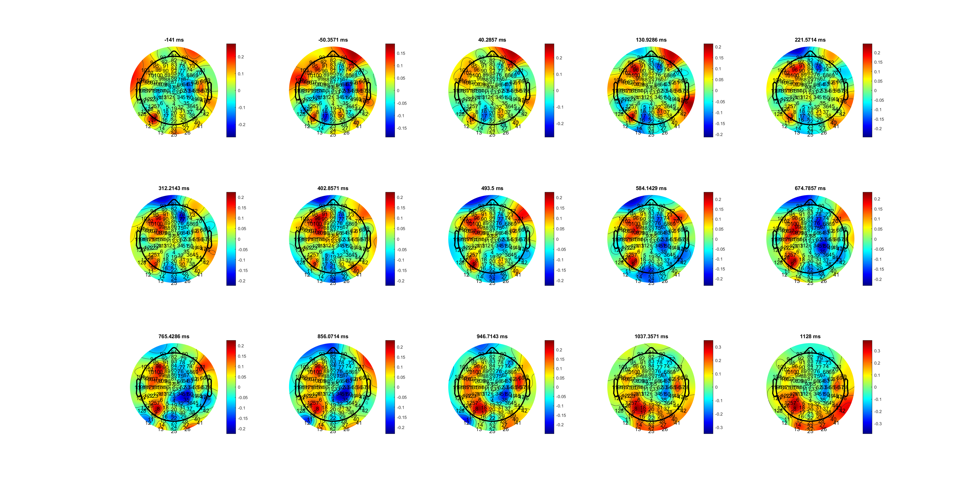
SL_High_Correct
MuBeta_SL_CR_HL.mat
Notes:
为什么两个部分,哪个是Mubeta？一个先出现一个后出现

Slide 3
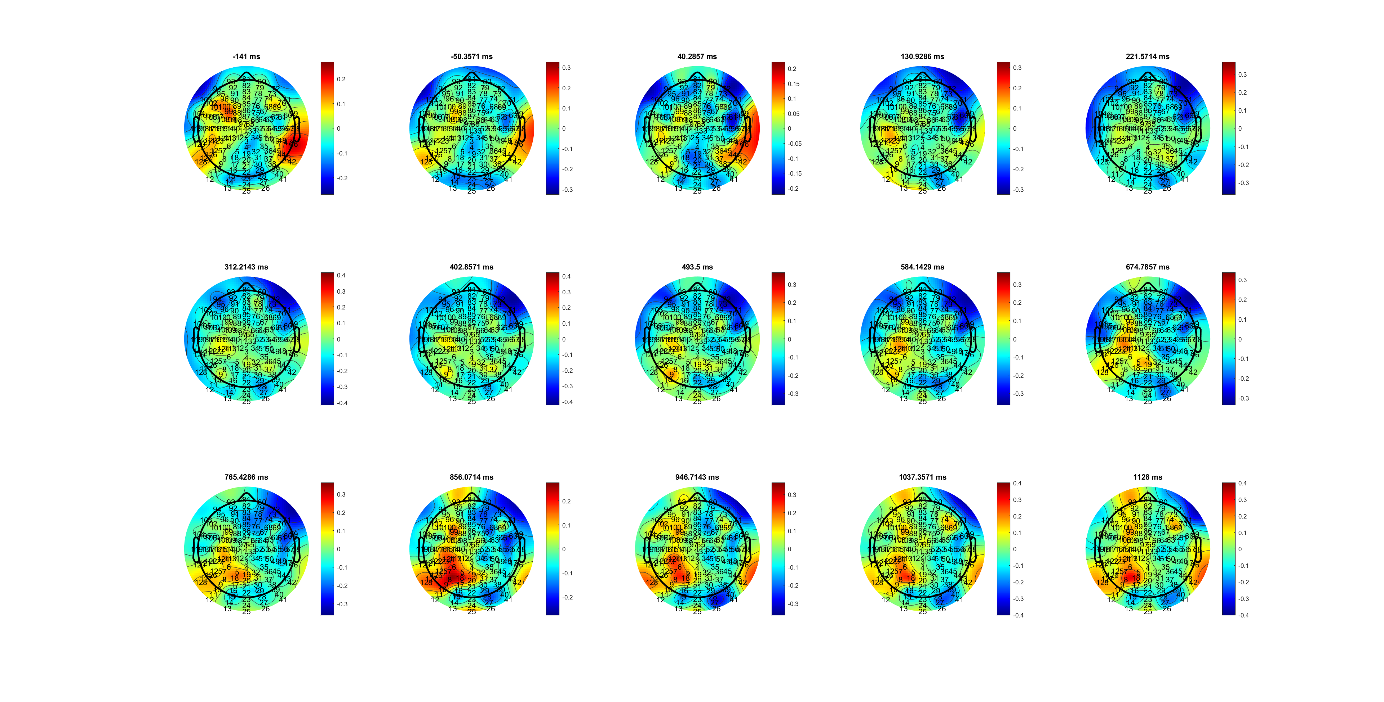
SL_Low_Correct
MuBeta_SL_CR_HL.mat

Slide 4
C34
MuBeta_SL_CR_HL.mat
Notes:
High更快
斜率不同
似乎从-600开始不同

Slide 5
C34-
MuBeta_SL_CR_HL.mat
Notes:
High更快
斜率不同
似乎从-600开始不同

Slide 6
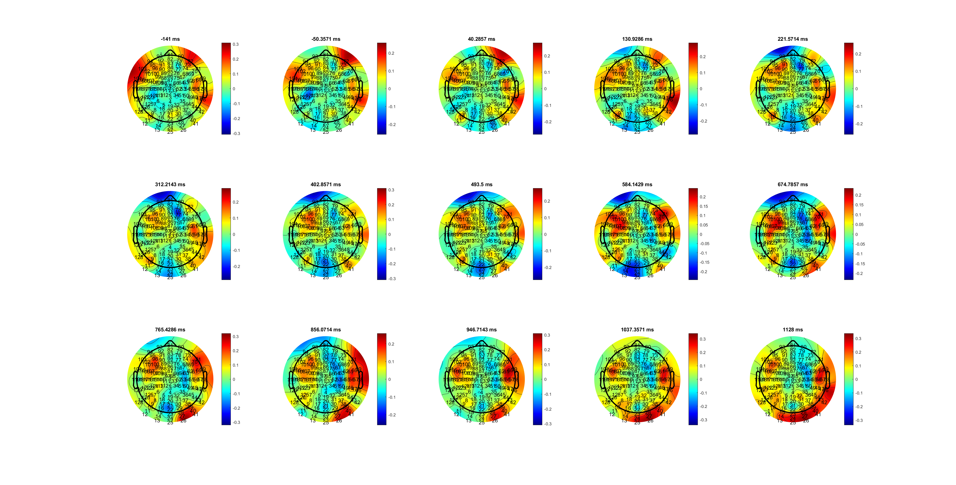
H
Beta_SL_CR_HL.mat

Slide 7
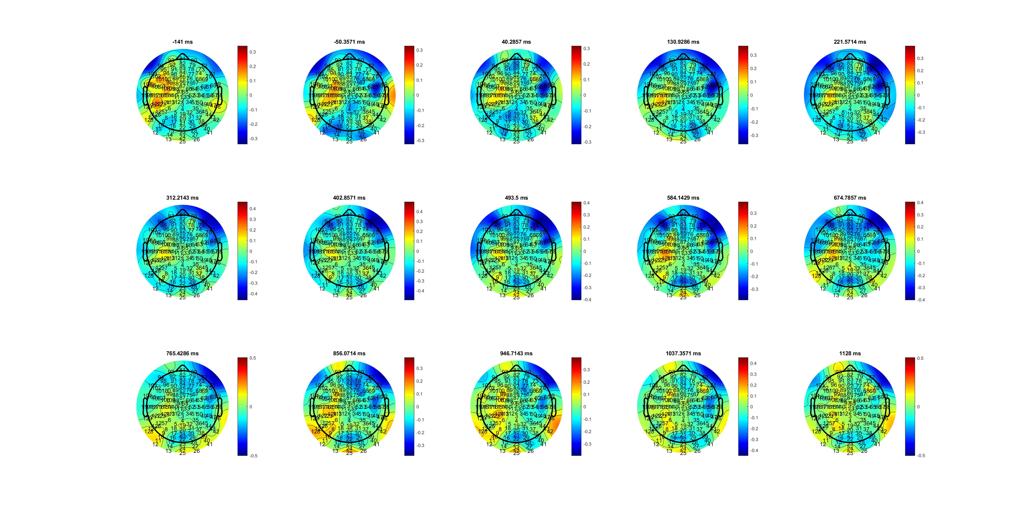
L
Beta_SL_CR_HL.mat

Slide 8
C34
Beta_SL_CR_HL.mat

Slide 9
AVG C34
Beta_SL_CR_HL.mat
Notes:
High更快
斜率不同
似乎从-600开始不同（Low更快启动）

Slide 10
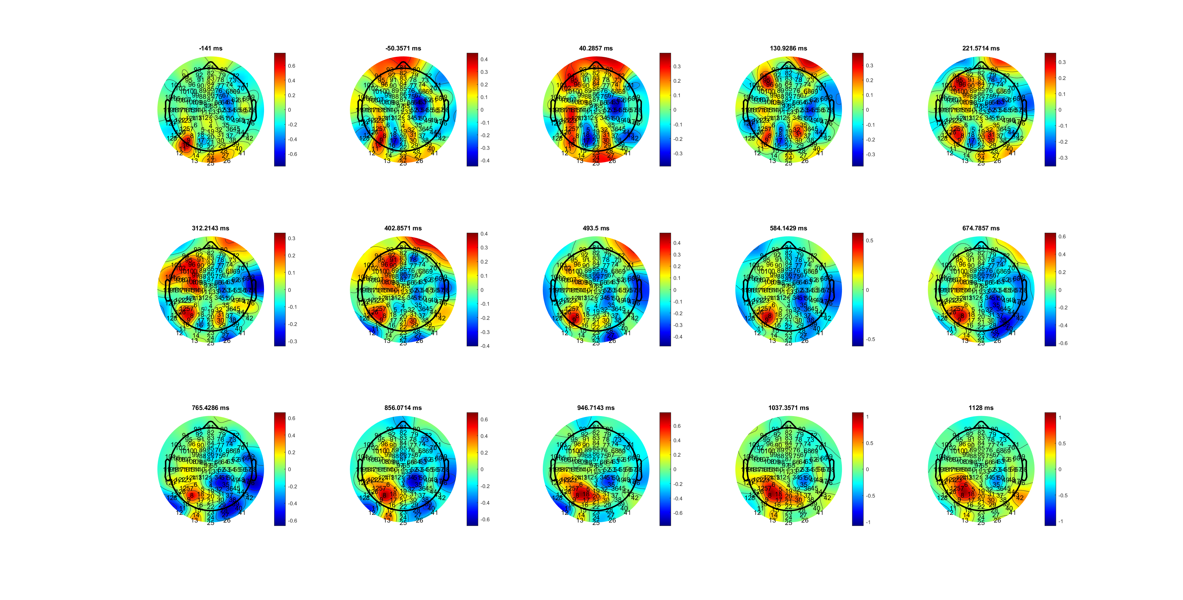
H
Mu_SL_CR_HL.mat

Slide 11
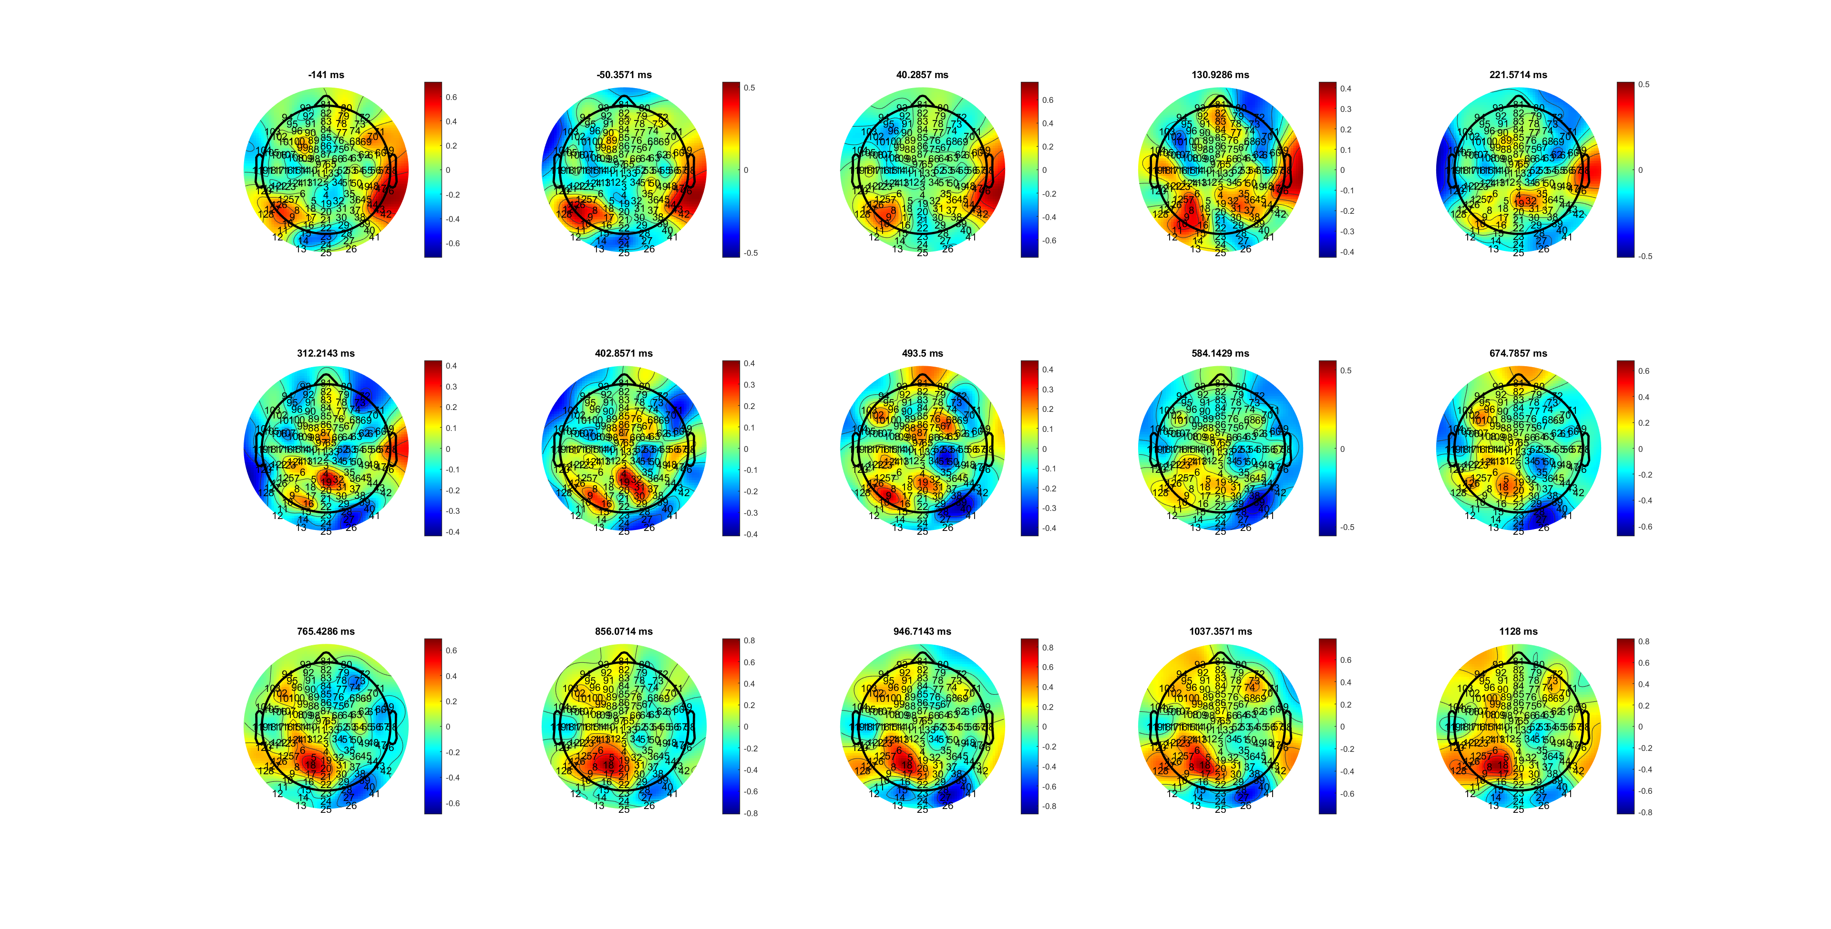
L
Mu_SL_CR_HL.mat

Slide 12
AVG C34
Mu_SL_CR_HL.mat

Slide 13
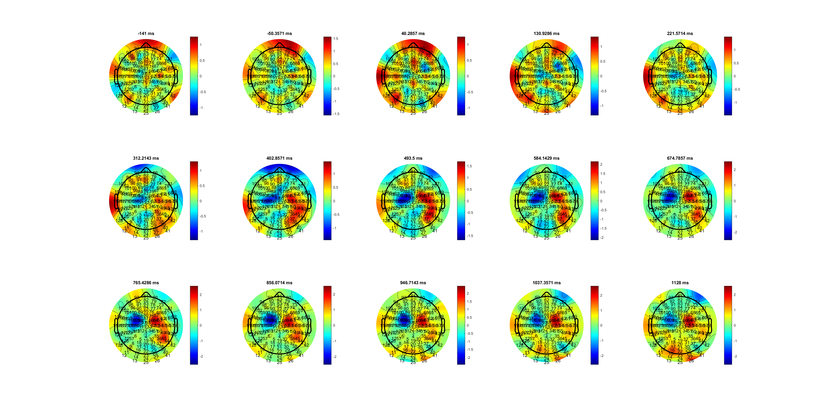
H Delta （theta not that observious）
Delta_SL_CR_HL.mat

Slide 14
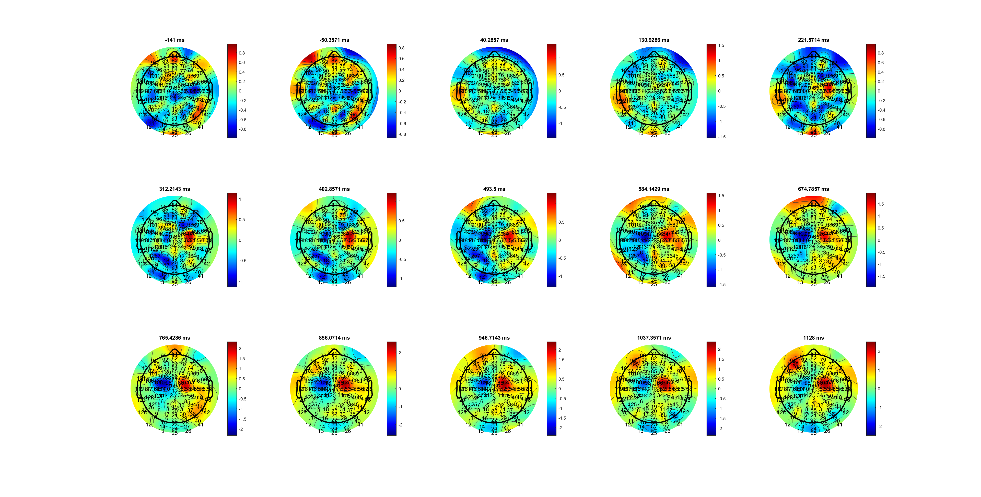
L Delta
Delta_SL_CR_HL.mat

Slide 15
C34
Delta_SL_CR_HL.mat

Slide 16
AVG C34 Delta
Delta_SL_CR_HL.mat
Notes:
更明显？？

Slide 17
FDIBCP _SL

Slide 18
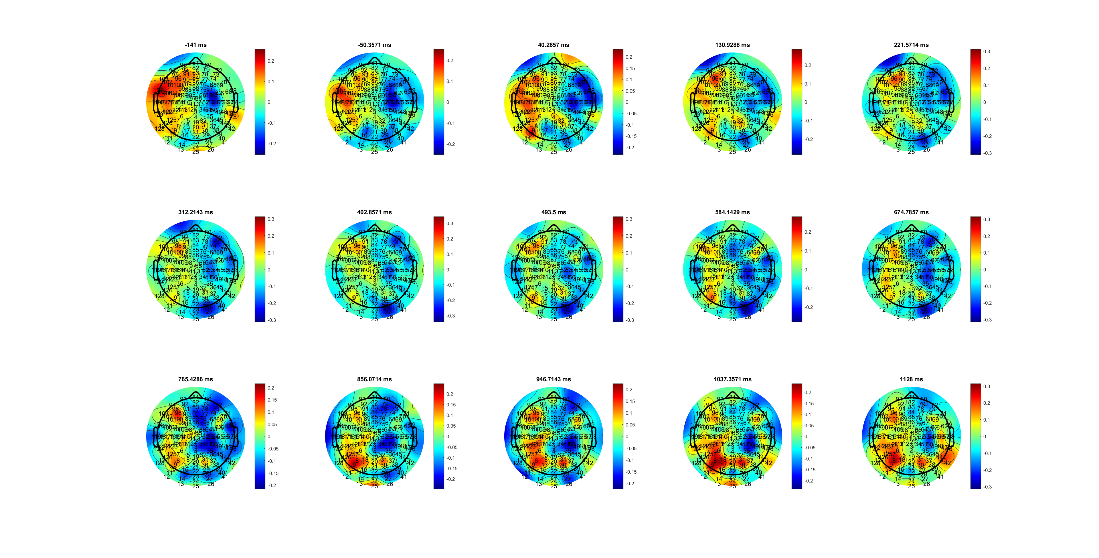
FDI
MuBeta_SL_CR_FDIBCP.mat

Slide 19
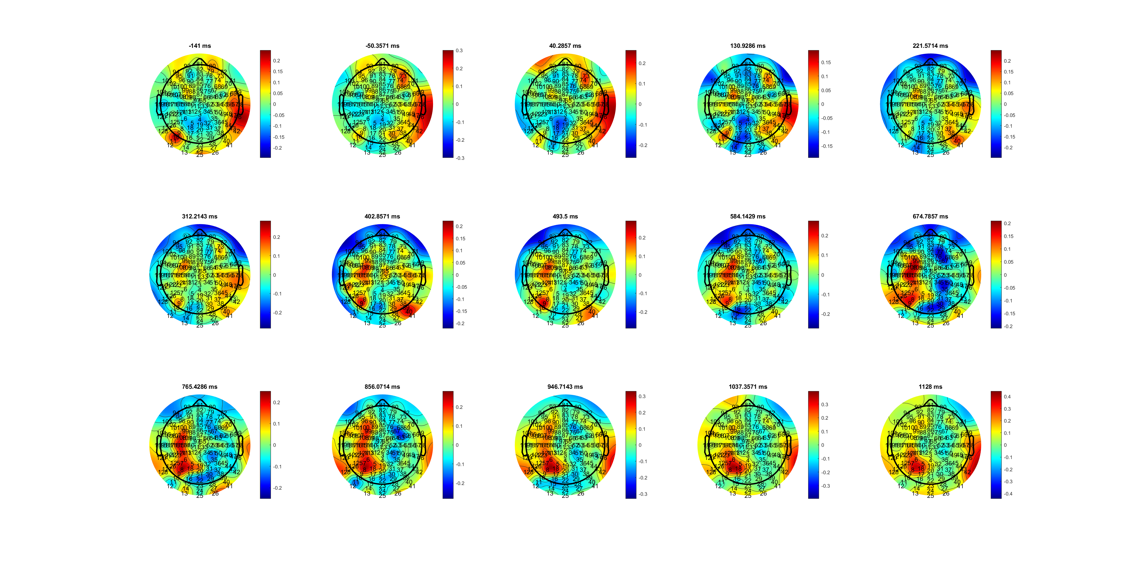
BCP
MuBeta_SL_CR_FDIBCP.mat

Slide 20
AVG C34 Mubeta
MuBeta_SL_CR_FDIBCP.mat
Notes:
BCP contr 和ilp 反应不同且慢

Slide 21
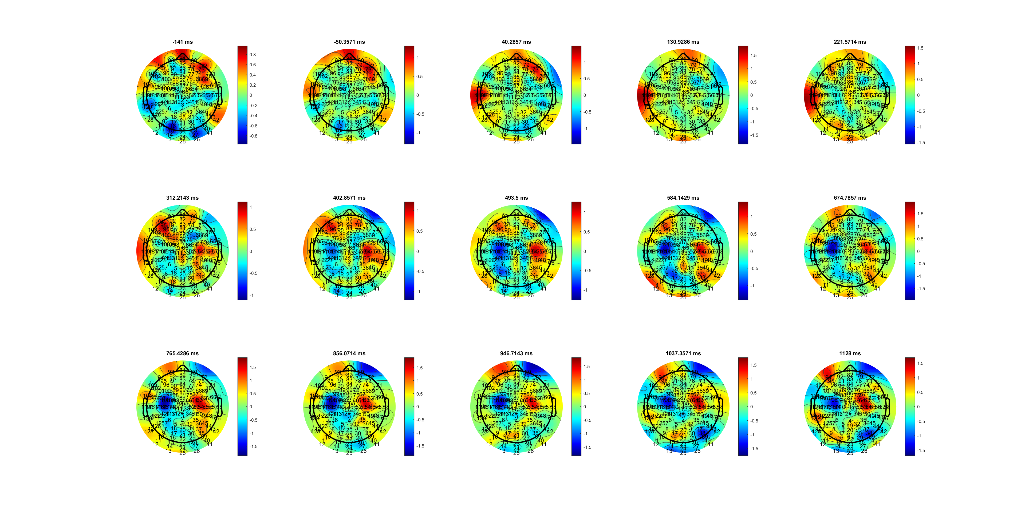
FDI (wider!!!)
Delta_SL_CR_FDIBCP.mat

Slide 22
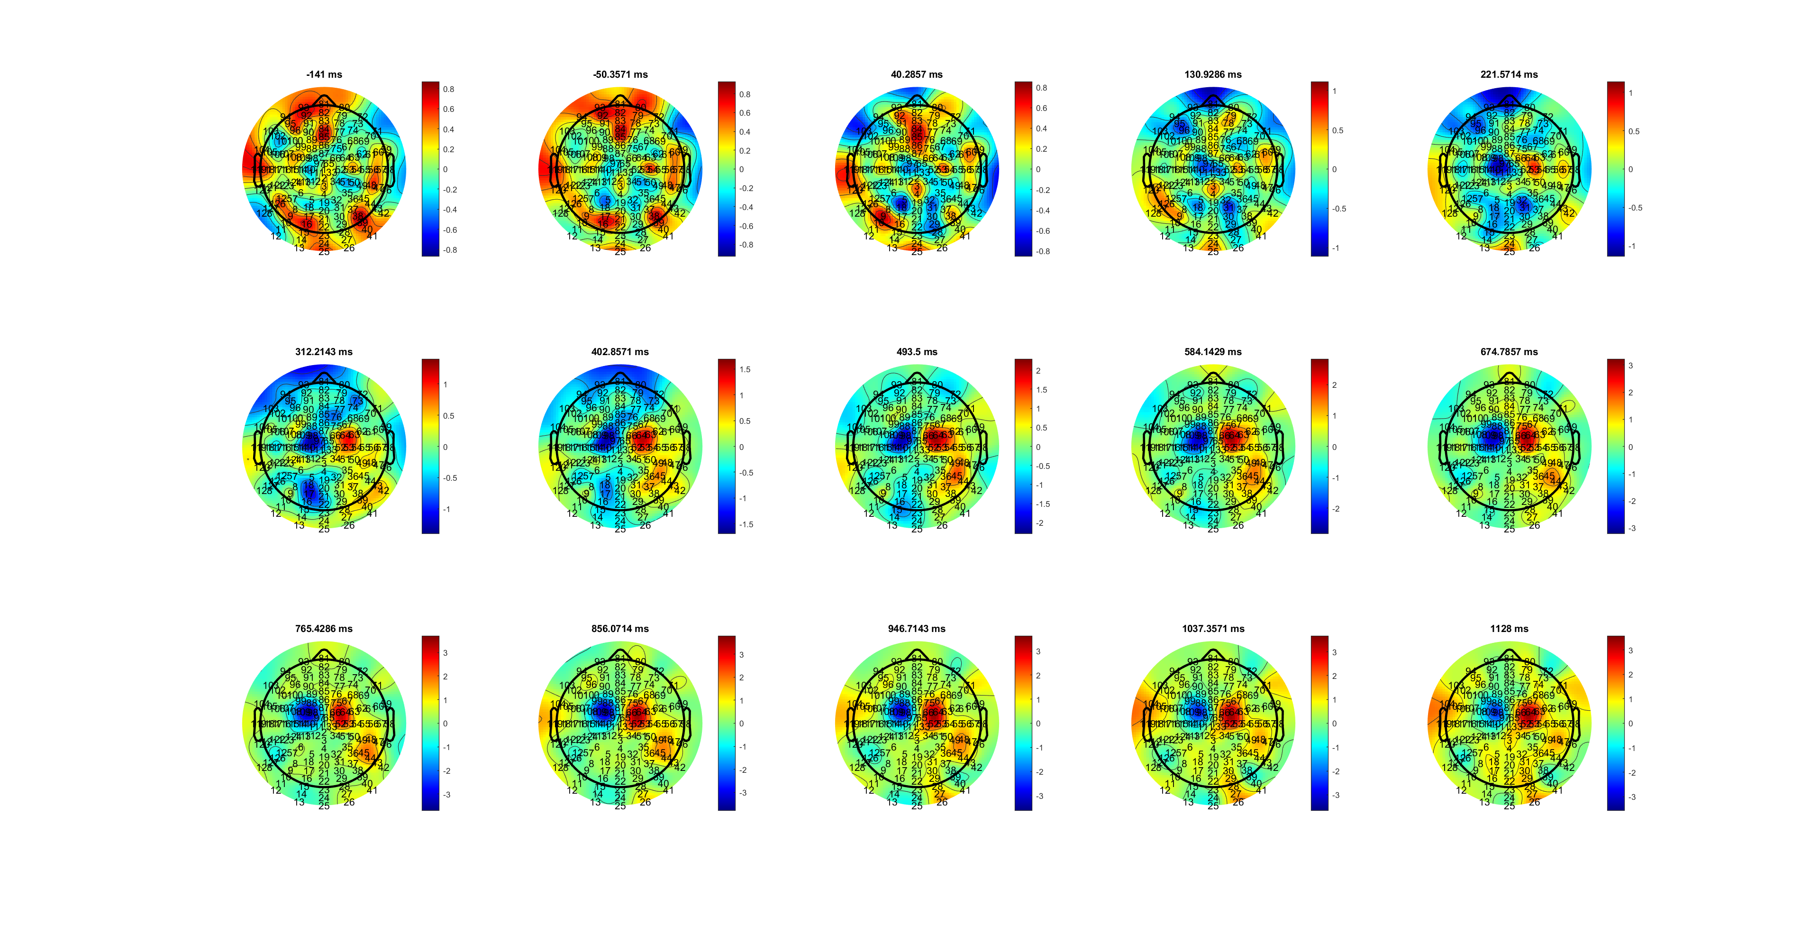
BCP (narrower!!)
Delta_SL_CR_FDIBCP.mat

Slide 23
AVG C34 Delta (how to find a way better select FDI and BCP channel)
Delta_SL_CR_FDIBCP.mat

Slide 24
EOL

Slide 25
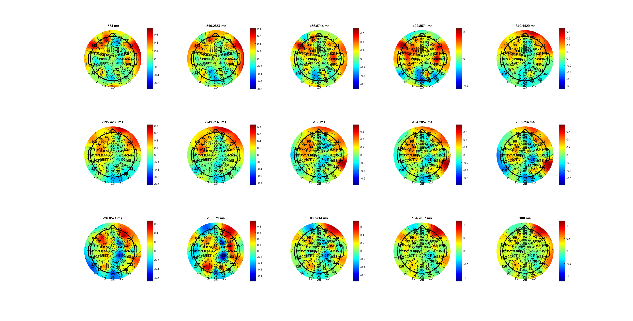
EOL_H
MuBeta_EOL_HL.mat

Slide 26
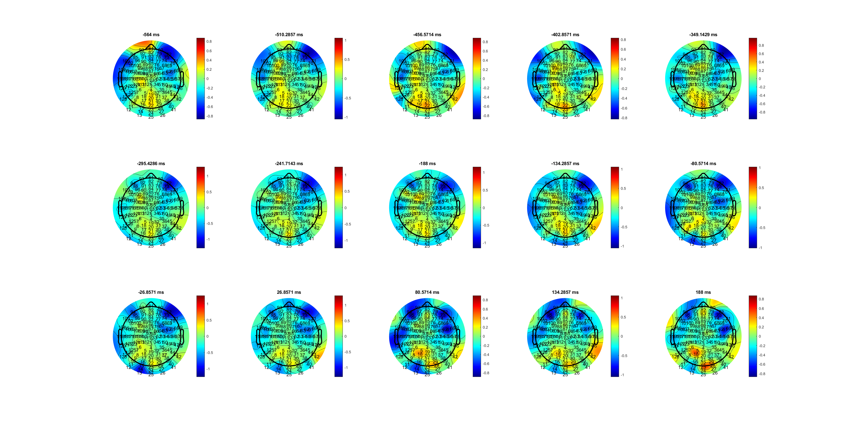
EOL_BCP
MuBeta_EOL_HL.mat

Slide 27
AVG C34
MuBeta_EOL_HL.mat

Slide 28
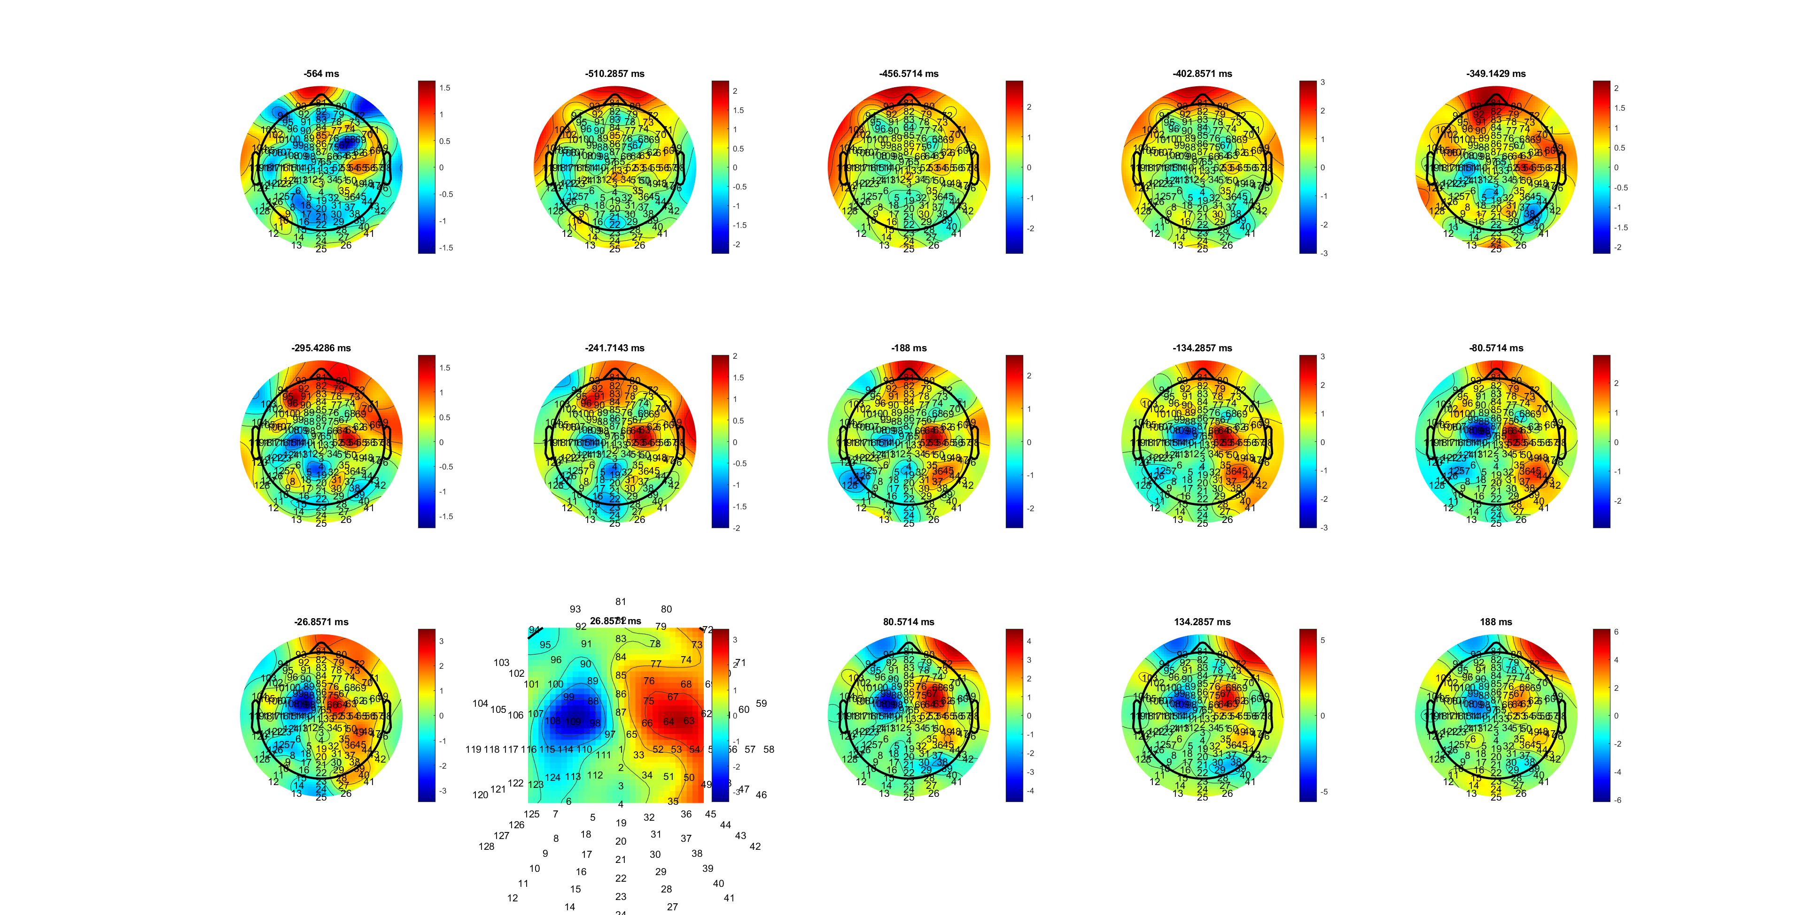
H
Delta_EOL_HL.mat

Slide 29
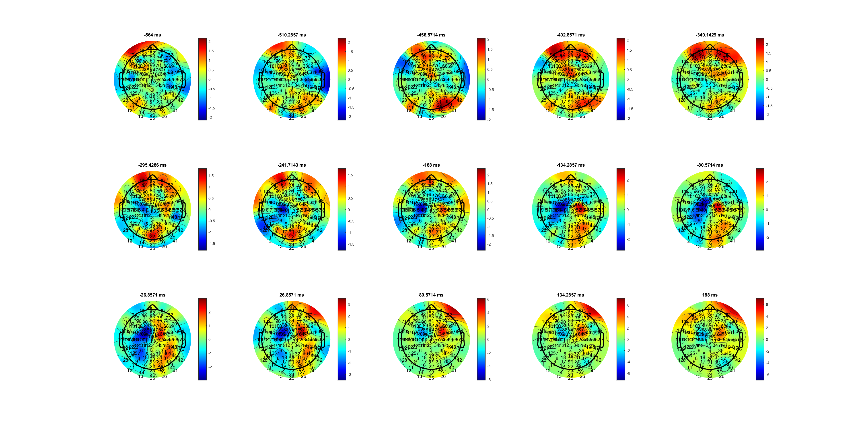
L
Delta_EOL_HL.mat

Slide 30
AVG C34
Delta_EOL_HL.mat

Slide 31
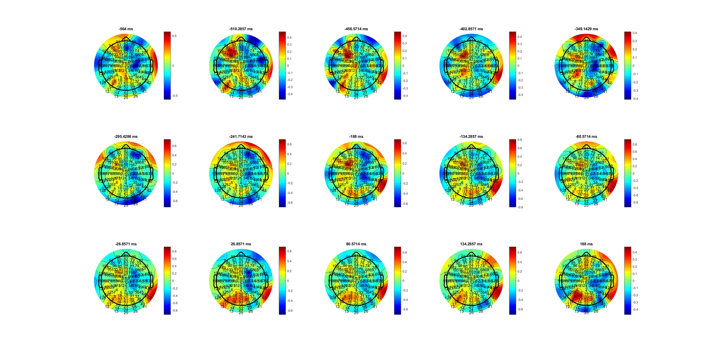
FDI
MuBeta_EOL_FDIBCP.mat
Notes:
FDI后BCP位置靠前在MuBeta
FDI反应更强持续长

Slide 32
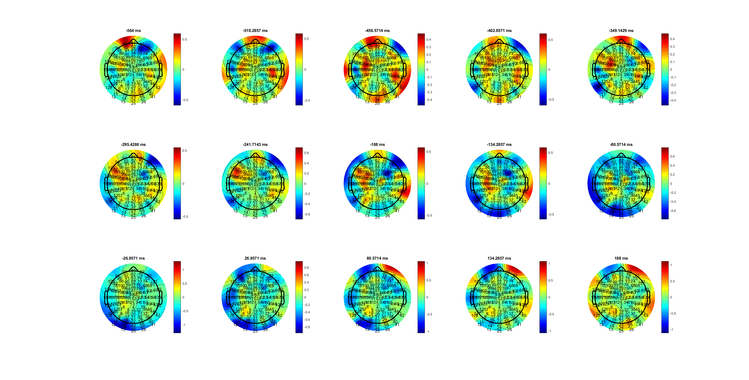
BCP
MuBeta_EOL_FDIBCP.mat

Slide 33
AVG C34
MuBeta_EOL_FDIBCP.mat

Slide 34
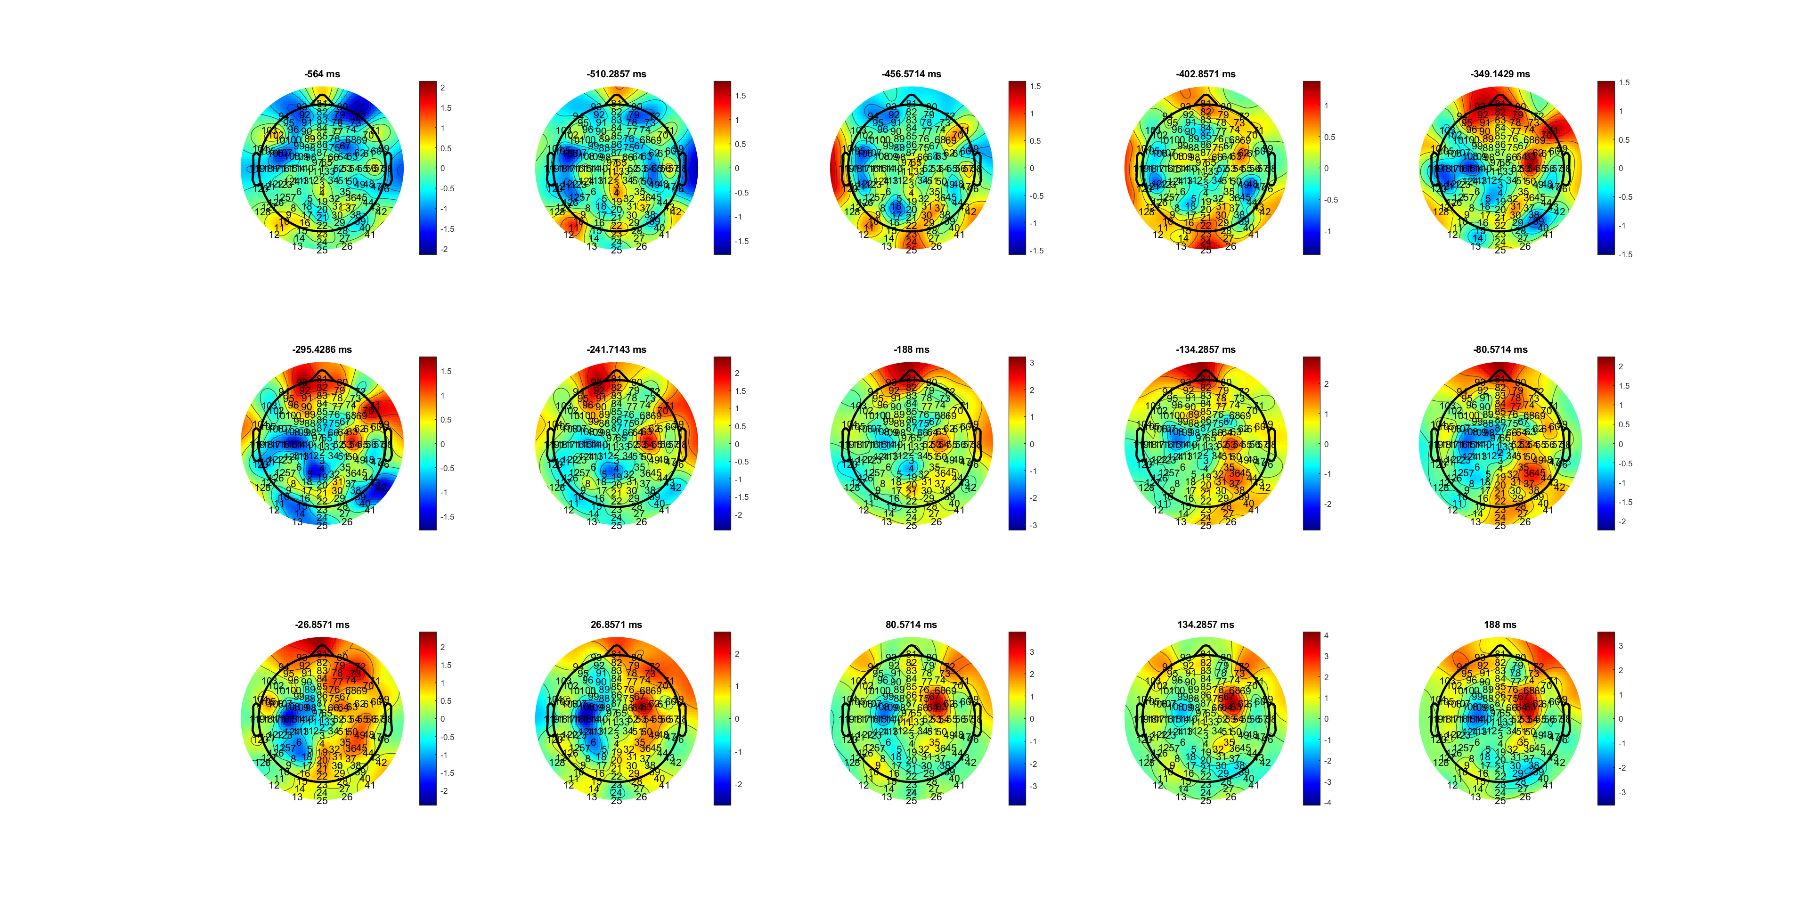
FDI
Delta_EOL_FDIBCP.mat

Slide 35
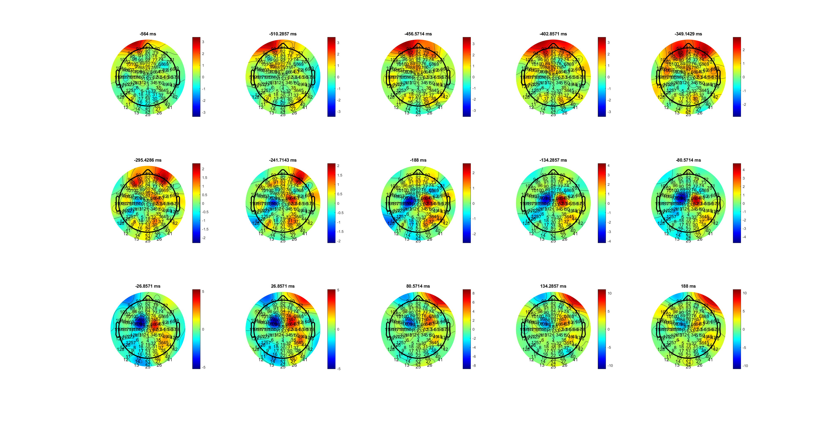
BCP
Delta_EOL_FDIBCP.mat

Slide 36
AVG C34
Delta_EOL_FDIBCP.mat

Slide 37
RL

